Slide 1

WTO 之后的人力资源管理
微软中国区人力资源总监
张铭
Notes:
Next Slide

Slide 2



Slide 3
当前国际上人力资源管理的最新动向及管理方法
人力资源向人力资本的过渡
人力资源管理的商业化
人力资源管理的网络化
人力资源从业人员的专业化/综合化

Slide 4
---人力资源向人力资本的过渡
(Human Resources vs. Human Capital)
观念的转变 ( 视人才为本钱)
微软/通用电器总裁 30%-40% 时间处理与人相关的事物
高层的转变 (总裁的竞争)
环境的转变 (社会的竞争是人的竞争)
体制的改变 ( 人力资源部的重要性)

Slide 5
---人力资源向人力资本的过渡
(Human Resources vs. Human Capital)
人力资源的作用
战略伙伴
决策人之一
心理咨询顾问
员工的朋友

Slide 6
---人力资源管理的商业化
为企业直接/间接创造价值( 时刻记住宣传你的公司)
把人力资源作为生意来做(人力资源部是市场/销售的一部分)
时刻变化的外部环境要求人力资源走在变化的前面(微软的策略)
在人力资源战略上而不是在实施上胜人一筹

Slide 7
---人力资源管理的网络化
(网络管理在微软人力资源管理中的作用)
招聘
培训与员工职业发展
员工福利---休假
公司内部人力资源网站
公司之组织结构图
业绩管理网络化

Slide 8
人力资源部网站
http://hrweb
信息专栏
  我的人事信息
  我的财务信息
  我的个人绩效
主要分类
  工作与职业发展
  绩效管理
  薪资与休假
其他
  最新消息
  各类表格
  等等

Slide 9
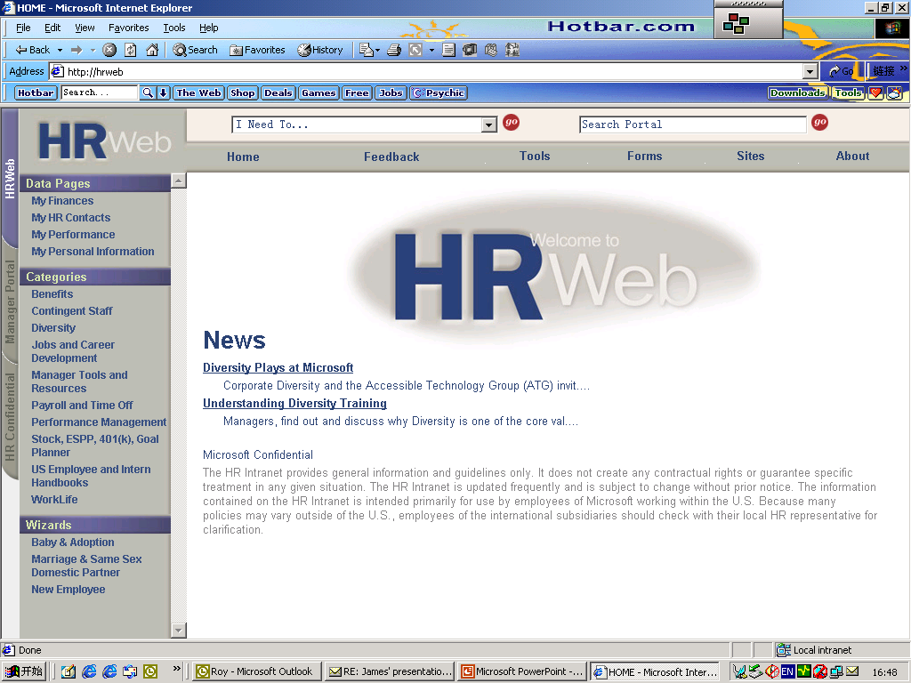

Slide 10
培训与员工职业发展
网上培训与个人发展计划相结合
个人可以通过E-LEARNING 在网上找到自己结实需要的培训项目
个人可以通过自我评估找到自己的不足之处
在网上制定个人兩年培訓計划
员工经理可以直接通过网上了解自己员工培训及个人发展计划

Slide 11
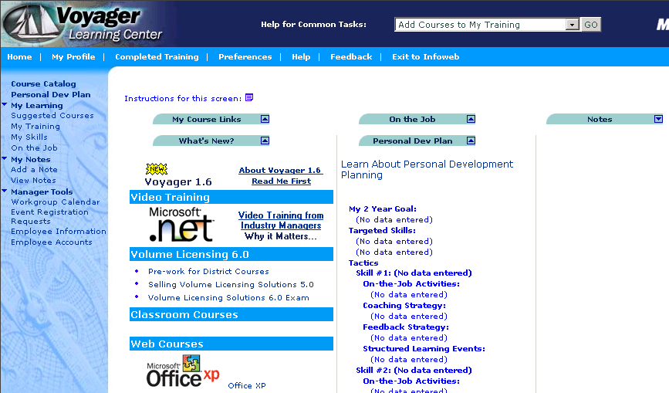

Slide 12
员工组织信息系统(Headtrax)
邮件地址
组织结构图
个人信息
  职位
  录用信息
  升迁及调动信息
  薪资福利信息

Slide 13
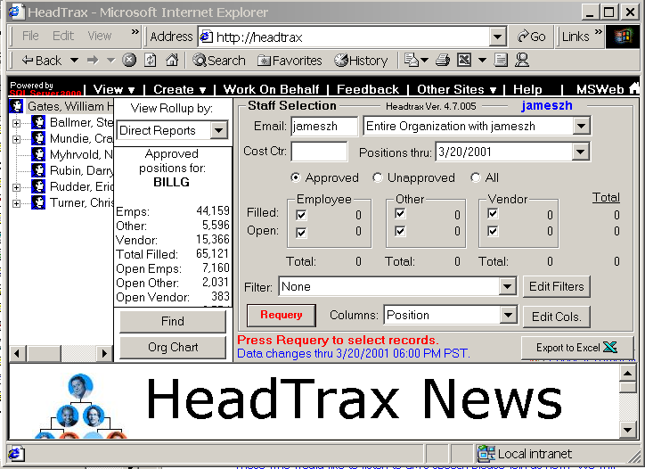

Slide 14
员工福利---休假的网络管理
员工通过网上向其经理递交休假申请书
经理查看过休假记录后予以批准
批准记录会自动进入HR记录中
休假记录会自动减去应修假期天数
系统可以处理各种不同类型的休假
员工内部调动休假记录可以转走

Slide 15
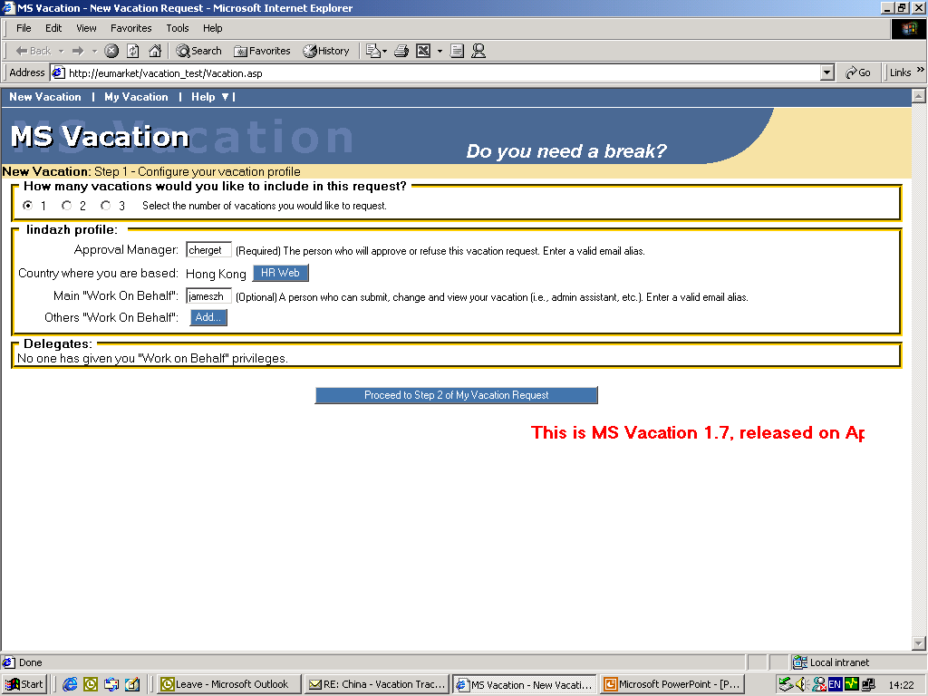

Slide 16
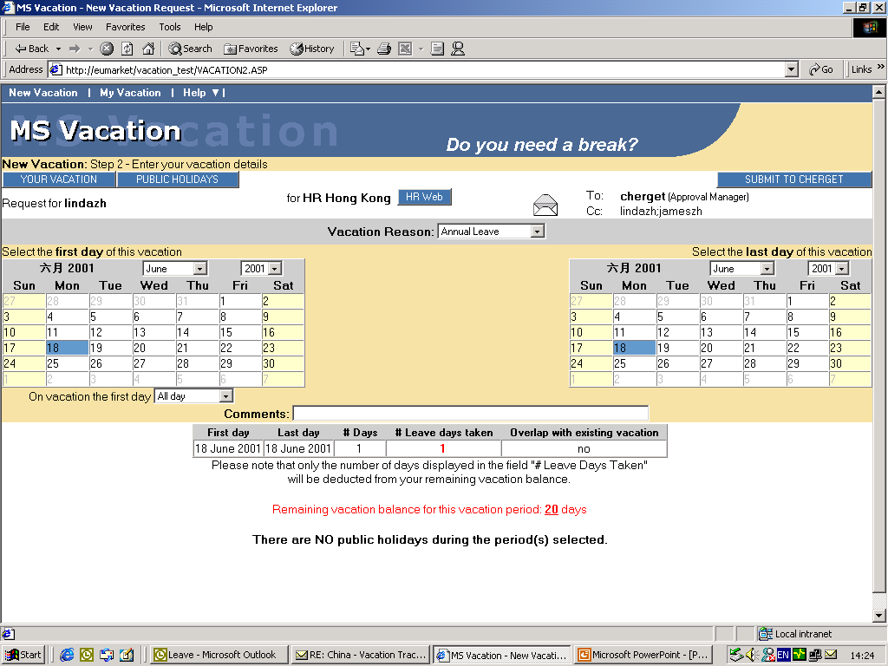

Slide 17
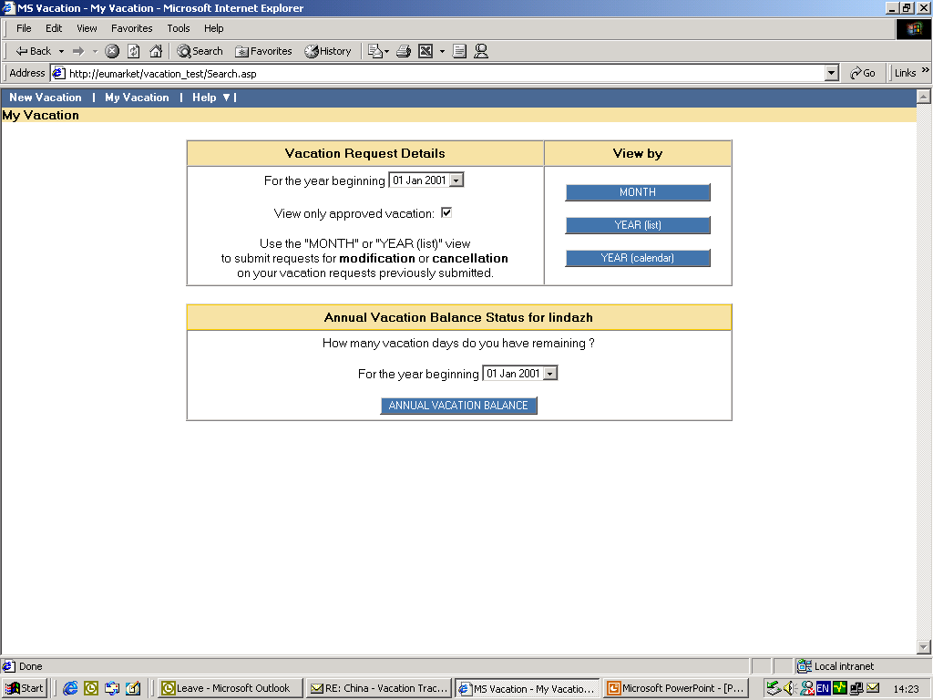

Slide 18
业绩管理网络化: E-val
网上签名并递交个人业绩考核表
主管经理网上评定并递交到 E-val
随时从个人电脑进入评审信息库
已存入E-val中文件不可更改。只有人力资源部有授权可通过删除与重新的递交来改变信息
人力资源部 通过E-val掌握所有员工的业绩考核并可在任何时候从网上调出员工过往的业绩考核表

Slide 19
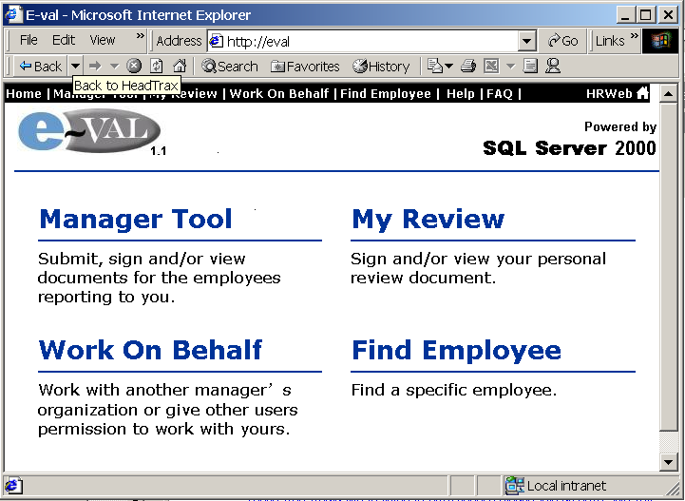

Slide 20
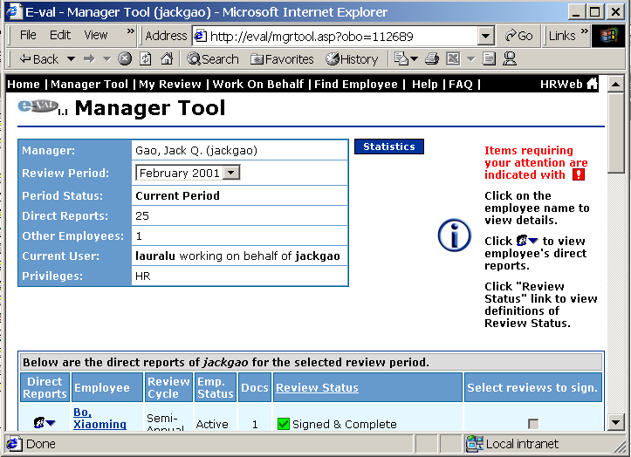

Slide 21
人力资源网络化是未来发展之趋势
势在必行----WTO 及先进管理之要求
将对未来企业管理产生直接影响和效益
企业管理层之重视程度直接影响E-HR 发展的快慢
人力资源从业人员本身的素质将影响E-HR之发展

Slide 22
网络管理在未来与传统 HR 的关系
E-HR 的不断发展会促进HR从业者更加集中于公司人力资源策略及员工关系发展等核心问题
E-HR 的发展将进一步促进HR 从业者自身的素质
E-HR 不可能取代所有HR的工作.特别是一些核心及战略方面的问题

Slide 23
--人力资源从业人员的专业化/综合化
(应具备的能力)
良好的心理素质
广泛的人力资源专业技能
出色的沟通能力
良好的协调和组织能力
说服它人的能力
善于学习善于接受变化

Slide 24
--人力资源从业人员的专业化/综合化
了解懂得公司的生意
掌握人力资源的基本知识/技巧
人力资源经理应是综合型人才
与生产部门的经理互换

Slide 25
WTO -企业在人力资源方面将 面临的挑战
人才的竞争
机制的竞争
领导人的竞争
几点个人观点及建议

Slide 26
人才的竞争
资本的竞争
自由流动性

Slide 27
机制的竞争
大环境的竞争
人力资源管理的竞争
优胜劣汰的竞争

Slide 28
领导人的竞争
观念的竞争
战略决策的竞争
领导人综合能力的竞争
用人之道的竞争

Slide 29
几点看法:
WTO 是机遇更是挑战
未来 2-3 年是企业拉开距离/档次的时间
企业之间的分化将是人才的分化, 是管理的分化
如何留住人才是企业兴衰的关键
而如何体现人的价值则是企业战略决策的基点
人才未必都流向外企---企业机制是核心

Slide 30
几点建议:
领导层的人才观念开放是留人的基础
给人才创造一个宽松的氛围
不要怕人才流动
学一点心理学
物质的丰富是几十年的事, 人才的不断更新发展则是中国永远强大的根本保证

Slide 31
微软的人力资源管理
理念
机制
管理
参与
Notes:
Next Slide

Slide 32
以人为核心
微软这样的软件公司最重要的资产有两个：人和我们的知识产权。
微软是个非常以人为本的公司。在现在的经济中，一个公司的核心竞争力就在于它是否能吸引到最优秀的人才
“亚洲最佳雇主” 中国第二
“大学生最向往的雇主”中国第一

Slide 33

微软人力资源战略
成功的招聘
员工培训与发展
持续关注法律
注重业绩管理中
之实际问题
成功的职业
员工招聘
成功的公司
薪资福利
业绩管理
成功的管理
Notes:
THIS SLIDE BUILDS:
MSFT People Strategies is built upon the 4 Greats: Great Hires, Great Jobs, Great Managers, & Great Company. Within the 4 greats are Functional Responsibilities of all MSFT People Managers.
NEXT BUILD: This circle represents the 6 Functional responsibilities of MSFT Mangers. Being MSFT managers requires a balance of the Practical (Driving results) and the People (Developing your direct reports). To be effective at maintaining the balance between the 2, there managerial tools and information available so you are successful in managing and communicating core MSFT messages and philosophies. Each slide of the pie is the same size as the other pieces therefore each 6 responsibilities are equally important in managing at Microsoft.
The 6 Functional Responsibilities of MSFT Managers represents only a portion of all of the job responsibilities you have as managers.
Read the 6 responsibilities of Microsoft Managers and reflect upon their significance in your subsidiary. Mention again – NMO is information on MSFT Management processes. Managerial (soft) skills are offered in other programs.
Next Slide

Slide 34
公司招聘
永远录用最优秀的员工
为微软录用员工，而不是只为你一个部门
参与录用者均将详细的意见附在反馈&录用决策上
尊重所有应聘者，将他们当做是微软的潜在客户；他们在相关交际圈中对微软的评论对我们直观重要
Notes:
We need the very best people to remain at the top of our game in our increasingly competitive environment.
For an individual to be able to adapt to many changes and also take advantage of the opportunities offered at Microsoft, they must be smart, hardworking and able to get the right things done, no matter what the job or the technical skills required.
Our feedback process, where interviewers give detailed feedback immediately after the interview allows for the interview team to work together to ensure that hiring managers have lots of information on which to base a hiring decision.
And remember, whatever the outcome of the process, each candidate should feel that they were treated with respect and that the process they went through was fair. Not only is every candidate a potential customer, but they also tell stories of their experiences to other potential candidates and customers, and we want these stories about us to be positive.
Next Slide

Slide 35
培训与发展
完善的培训体系与流程
培训项目的多样性
紧密连接公司业务发展
重视公司员工个人发展
注重对每个职务的能力要求（Competency Tools Kits）

Slide 36


六个职业选择
垂直发展
工作丰富化
横向发展
全方位积累
岗位调整
异地工作
组织中的传统提升，带来薪资与地位的提升
扩大目前工作的职责以获取更多能力提升
改变工作，但是并没有在职责与薪资方面有变化
积累各种不同经验以备今后有更大发展展
岗位的向下调整，人尽其才或学习新的技能
调往微软其他地方工作
Source: Corporate Leadership Council
Notes:
We also know that there are many different paths that you can take in your personal and career development – here are some of them.
It is important to be clear between career options and career development (there’s a lot more to career development than just making a career change)
We’ve seen people in MS move in many different directions – promotions, laterals, taking a step back to switch different groups.
Next Slide

Slide 37
员工业绩管理
完全聚焦于员工的业绩
进行经常性的沟通
严格而又标准化的评分曲线
业绩审评过程中的充分沟通
激励优秀的绩效
处理欠佳的绩效
充分重视员工反馈—MS 员工调查

Slide 38
员工福利
医疗保险
养老保险
各类休假
集体旅游
员工俱乐部

Slide 39
微软人力资源部的做用
公司决策层的好帮手
领导层与员工沟通的桥梁
每一位同事的知心朋友

